Slide 1

Europæisk integration

Slide 2
Dagens program
Hængeparti fra i går. Hurtig gennemgang.
Integrationsteorier
Fremlæggelser

Slide 3
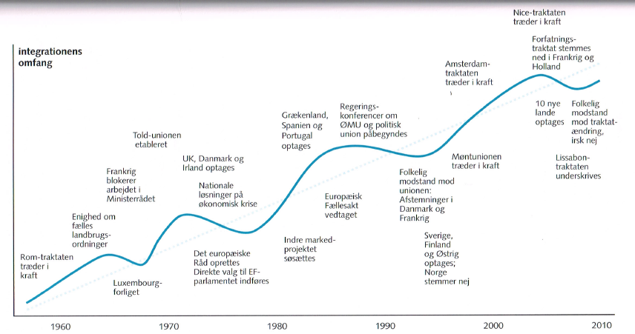
Europæisk integration
Siden Kul- og Stålunionen blev etableret i 1952, er der sket en øget integration i EU (tænk her på integration i bredden og dybden). Der er kommet flere medlemslande, flere politikker og vi arbejder mere i dybden (se billede til højre)
I dag skal vi arbejde med en række teorier der forsøger at:
forklare integrationsprocessen,
hvilke aktører der driver den frem,
hvad motivet er bag integrationsprocessen, og
hvilket endemål integrationen bør sigte mod.
Med andre ord: hvorfor har EU udviklet sig, som det har, og hvordan vil EU udvikle sig fremover?

Slide 4
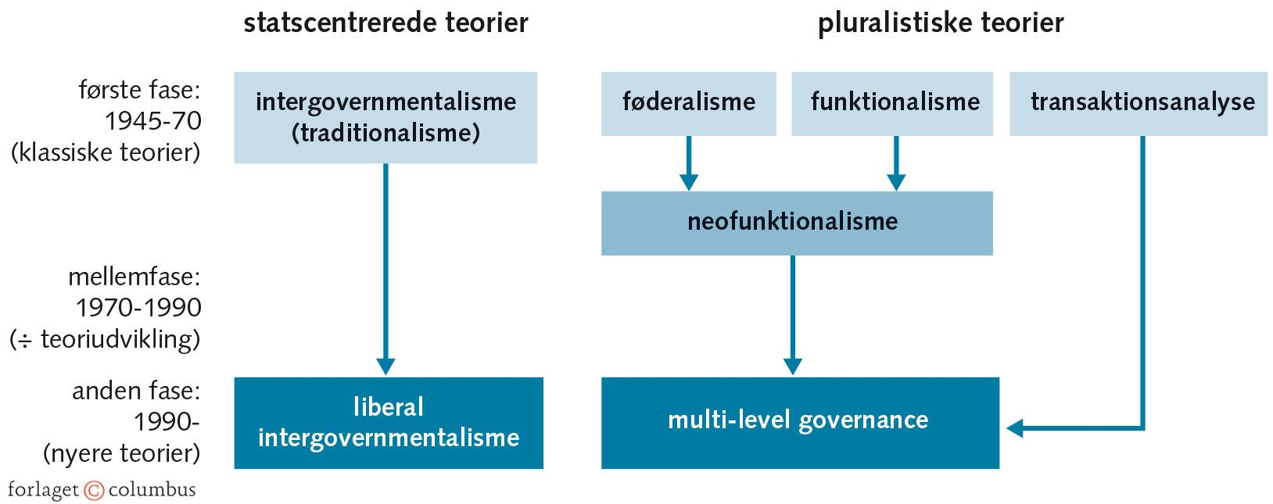
Integrationsteoriernes udvikling

Slide 5
Gruppearbejde: præsentation af teori
I opdeles i fire (eller otte) grupper med ansvaret for hver jeres teori. I skal besvare nedenstående spørgsmål, som I også finder i arbejdsarket under dagens lektion:
Præsentationerne skal indeholde følgende:
En præsentation af hvem/hvordan/hvorfor man samarbejder i flg. Teorien. (Inkludér gerne figurerne fra teksten i jeres PowerPoint præsentation)
En præsentation af konkrete tidspunkter i EU’s historie som teorien kan forklare (inkl. En forklaring af hvorfor disse nedslag er relevante for teorien)
http://tidslinjer.dk/undervisning/den-europaeiske-unions-historie/
Et billede der kan symbolisere samarbejdet i EU i flg. Teorien (det kan være et historisk billede, et billede som I selv tager eller noget helt tredje – brug fantasien)

Slide 6
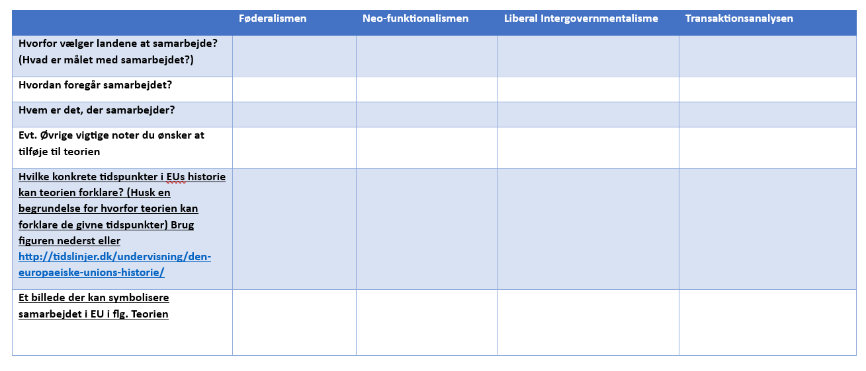

Slide 7
Opsamling

